Slide 1



Slide 2


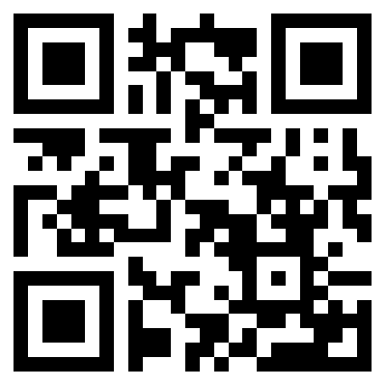
Aktiv fritid för alla
Parasport och anpassade fritidsaktiviteter 2026
För dig som har en fysisk, intellektuell eller neuropsykiatrisk funktionsnedsättning och vill hitta rörelseglädje, gemenskap och en aktiv fritid.
HJO
Hjo erbjuder ett varierat utbud av aktiviteter genom föreningar, studieförbund och kommunen. Här finns möjligheter till både rörelse och social gemenskap.
Föreningar som erbjuder anpassade aktiviteter
Parafotboll – IKF Hjo
Funkisgympa – Gymmix Hjo
Bowling – FUB HjoTiBorg
Parasport School hösten 2026
Under hösten arrangerar Hjo kommun Parasport School, där deltagarna får prova olika idrotter tillsammans med lokala föreningar.
Prova på:
• E-cykling
• Boule
• Bowling
Anmälan:
Hanna Nordlöf, fritidsutvecklare
Hanna.nordlof@hjo.se
.
TIBRO
I Tibro finns möjligheter att prova på parasport och delta i anpassade fritidsaktiviteter. Fokus ligger på rörelseglädje, gemenskap och delaktighet.
Föreningar som erbjuder anpassade aktiviteter
• Bågskytte - Tibro Bågskyttesällskap
• Kanot – Tibro kanotklubb
• Bowling - FUB HjoTiBorg
Paradagen i Tibro - 13 augusti 2026
Kom och prova på olika parasporter och hjälpmedel för fysisk aktivitet.
Adress: Gymnasiegatan 29, 543 32 Tibro
Prova på:
• Goalball
• Pararidning
• FrameRunner
Samma dag för föreningar:
Utbildning: Parasportens grunder
Kl. 17.30–20.30
För föreningar och ledare som vill skapa fler möjligheter för alla att delta.
Anmälan:
Sara Ekström, fritidskonsulent
sara.ekstrom@tibro.se
.
KARLSBORG
I Karlsborg utvecklas parasporten i samverkan mellan kommunen och lokala föreningar. Målet är att skapa en aktiv och inkluderande fritid för alla.
Parasport School
Under våren 2026 genomfördes Parasport School i Karlsborg tillsammans med lokala föreningar.
Deltagarna fick prova på:
Pararidning – Mölltorps Ridsällskap
Parasimning – Karlsborgs Simklubb
Paraboule – Carl XIV J Petanque Club
Arbetet med att utveckla fler möjligheter till parasport och anpassade fritidsaktiviteter fortsätter i kommunen.
För mer information om aktiviteter och kommande satsningar, kontakta:
Karlsborgs kommun
kultur.fritid@karlsborg.se
0505-170 00
.
TIDAHOLM
Tidaholm erbjuder flera anpassade aktiviteter genom lokala föreningar. Här finns möjligheter till rörelse, gemenskap och delaktighet för personer med funktionsnedsättning
Föreningar som erbjuder anpassade aktiviteter
Funkisfotboll - IFK Tidaholm
Dans – Sportdansklubben & Dansverkstan
Parabowling - BK Forsen
För mer information om aktiviteter och kommande satsningar, kontakta Tidaholms kommun.
Kontakt:
Daniel Andersson, fritidskonsulent
Daniel.andersson@tidaholm.se
Hitta fler aktiviteter!
Oavsett om du vill prova en ny idrott, träffa nya vänner eller hitta en aktiv fritid finns det möjligheter för dig i Hjo, Tibro, Karlsborg och Tidaholm.
Skanna QR-koden för att hitta fler aktiviteter och föreningar via ParaMe.
.
Skanna mig!

